Slide 1
OSNOVNA ŠKOLA JAGODE TRUHELKE
PREDSTAVLJANJE AKREDITACIJE RODITELJIMA
Irena Bando, stručni suradnik knjižničar, Erasmus koordinator za OŠ Jagode Truhelke
Ožujak, 2025.

Slide 2
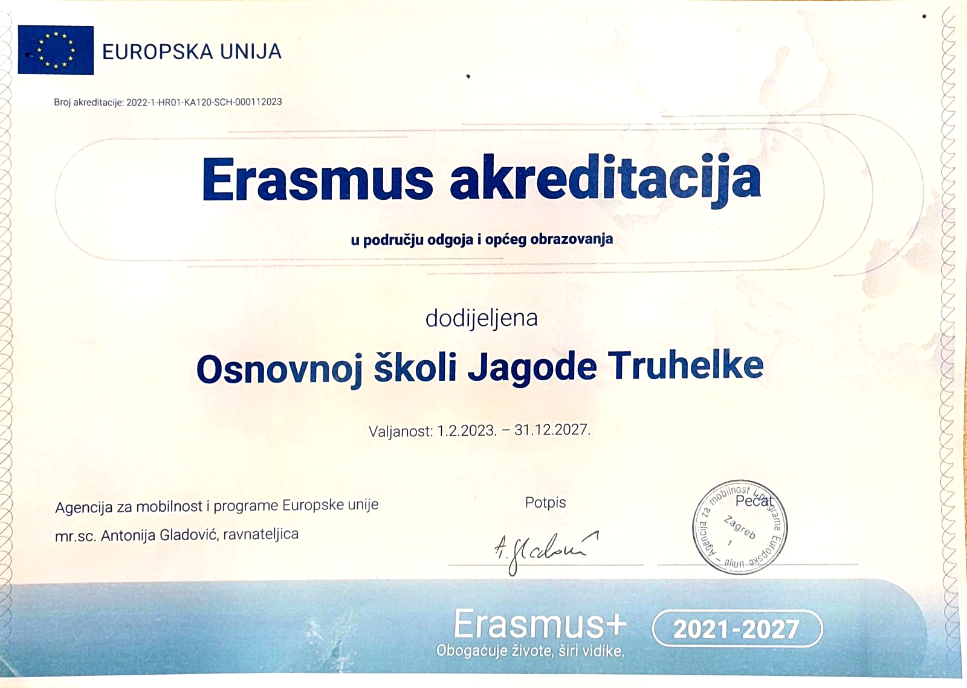

Slide 3
DOSADAŠNJA ISKUSTVA ERASMUS PROJEKATA
Erasmus akreditacija
Erasmus KA1
Erasmus KA2
eTwinning

Slide 4
ZAŠTO SE UKLJUČITI U ERASMUS PROJEKTE
MOBILNOSTI
- pohađati tečajeve-seminare
- provoditi mobilnost učenika
- predavati ili držati neki tečaj u inozemstvu
- pratiti nastavu u nekoj školi - Job Shadowing
- ugostiti stranog stručnjaka
IMPLEMENTACIJA NOVIH ZNANJA
NAPREDAK ŠKOLE

Slide 5
CILJEVI ERASMUS AKREDITACIJE
CILJ 1: Razviti sustavnu strategiju digitalne pismenosti i IK vještina učenika i nastavnika, kako bi se stvorili motivirajući uvjeti za učenje i iskoristile dobrobiti IKT.
CILJ 2: Razviti higijenu zdravlja kod učenika, kako bi stvorili navike zdrave prehrane, fizičke aktivnosti i edukativnog provođenja vremena na otvorenom, osobito u prirodi.
CILJ 3: Razviti interpersonalne vještine za cjeloživotno učenje, kako bi se razvile životne vještine (kreativnost, kritičko razmišljanje, suradnja, poduzetničke vještine, informacijska, čitalačka i medijska pismenost…)
CILJ 4: Jačanje mentalnog zdravlja i socijalno-emocionalnog učenja te dubinskog razumijevanja, kako bi se doprinijelo osobnom razvoju učenika.
CILJ 5: Osnaživanje međuljudskih profesionalnih odnosa među zaposlenicima, kako bi se razvila pozitivna školska klima i ugodniji uvjeti za rad.

Slide 6
DODATNI PRIORITETI
ERASMUS PLUS PROGRAMA

Slide 7
KORACI SUDJELOVANJA
Koji problem (područje bavljenja) želite rješavati
Što želite postići, odrediti ciljeve svojih aktivnosti
Tko može i kako doprinijeti u ostvarivanju ciljeva
Pronaći odgovarajuće edukacije
Koje ćete aktivnosti provoditi kada dobijete nove kompetencije
Kako ćete rezultate vrednovati, prikazati
Kako ćete projekt (proces i rezultat) diseminirati

Slide 8
BENEFITI UKLJUČIVANJA U PROJEKT
osobni i profesionalni razvoj
nova iskustva, nova znanja i vještine (nove kompetencije)
rješavanje nekih problema u školi
upoznavanje drugih kultura
razvijanje jezičnih i komunikacijskih kompetencija na stranom jeziku
veća mogućnost napredovanja u struci
nove ideje, motivacija, entuzijazam
osiguranje sredstava za rad
reputacija škole, osobna reputacija

